Slide 1


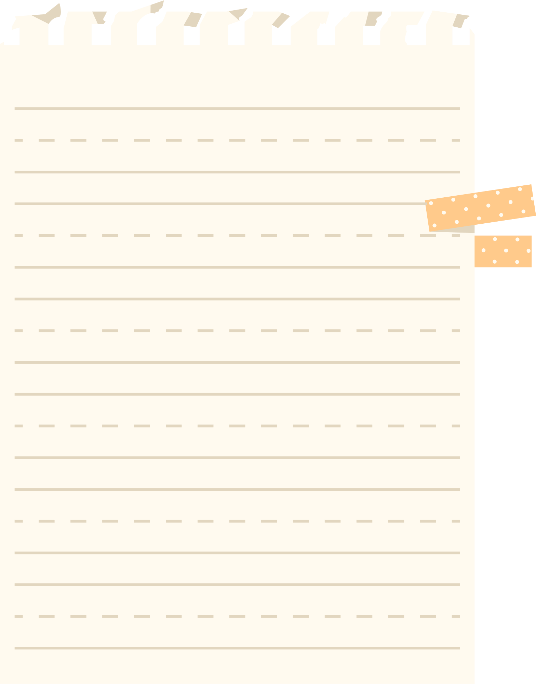







Trang 93
Trang 93

Slide 2







- Thực hiện được phép chia phân số bao gồm phép chia phân số cho phân số phép chia số tự nhiên cho phân số phép chia phân số cho số tự nhiên.
- Giải được một số bài toán thực tế liên quan đến phép chia phân số..
- Phát triển năng lực tư duy và lập luận toán học.
- Vận dụng bài học vào thực tiễn.

Slide 3







Slide 4



https://quizizz.com/admin/quiz/66108fe02807cf589765b6ff?source=quiz_share
Thầy/cô cho HS tham gia chơi trắc nghiệm với web Quizizz theo link sau. HS có thể giơ thẻ A, B, C, D thay cho việc phải sử dụng máy tính riêng
https://quizizz.com/admin/quiz/66108fe02807cf589765b6ff?source=quiz_share

Slide 5



Slide 6




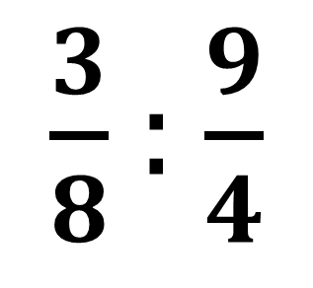
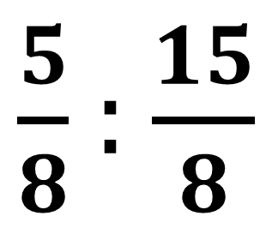
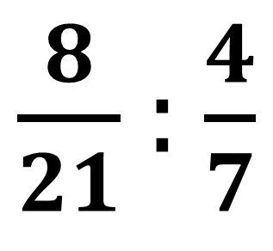
$\frac{3}{8}$ : $\frac{9}{4}$
$\frac{8}{21}$ : $\frac{4}{7}$
a)
b)
$\frac{5}{8}$ : $\frac{15}{8}$
c)

Slide 7


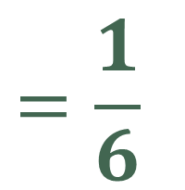
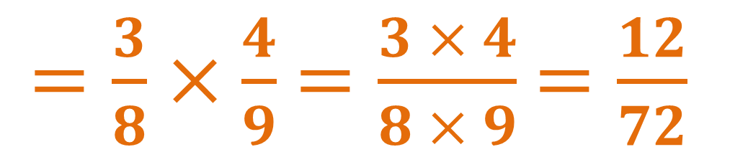
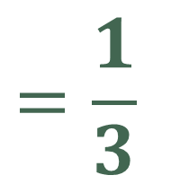
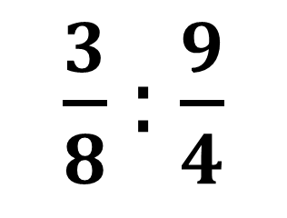
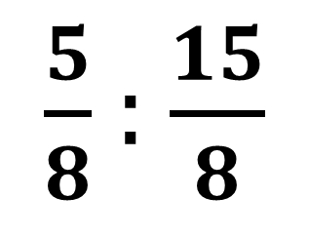
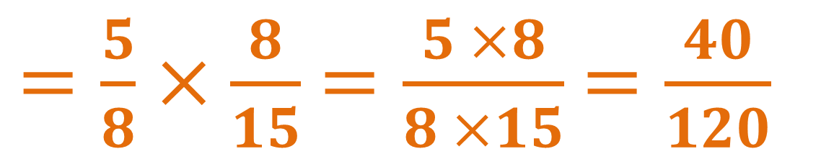
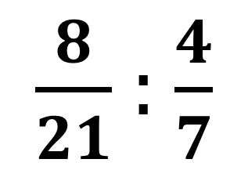
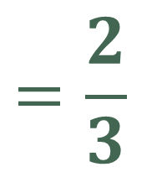
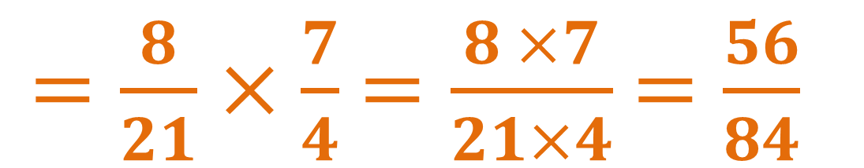
$\frac{3}{8}$ : $\frac{9}{4}$
$=\frac{3}{8}×\frac{4}{9}$ $=\frac{3 × 4}{8 × 9}$ $=\frac{12}{72}$
$$=\frac{1}{6}$$
a)
$\frac{8}{21}$ : $\frac{4}{7}$
$=\frac{8}{21}×\frac{7}{4}$ $=\frac{8 ×7}{21×4}$ $=\frac{56}{84}$
$$=\frac{2}{3}$$
b)
$\frac{5}{8}$ : $\frac{15}{8}$
$=\frac{5}{8}×\frac{8}{15}$ $=\frac{5 ×8}{8 ×15}$ $=\frac{40}{120}$
$$=\frac{1}{3}$$
c)

Slide 8


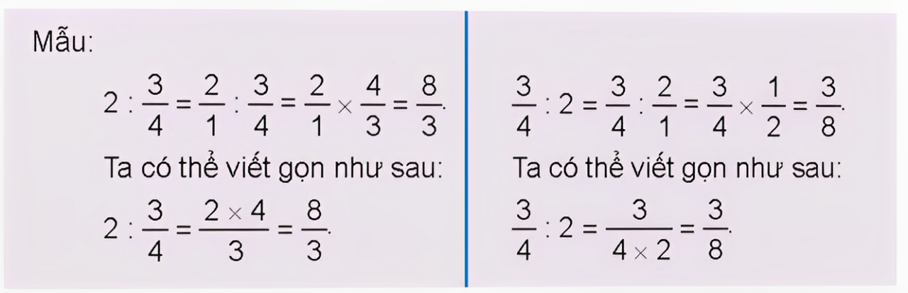
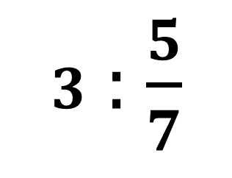
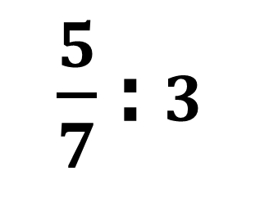
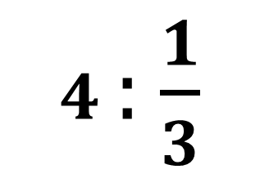
$3$ : $\frac{5}{7}$
a)
$4$: $\frac{1}{3}$
$\frac{5}{7}$ : 3
b)
c)

Slide 9
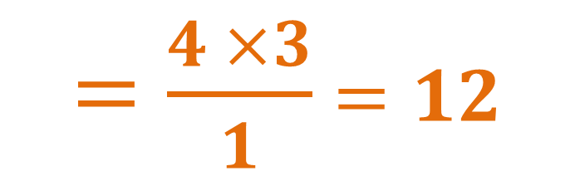
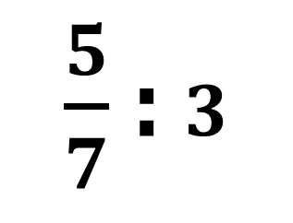
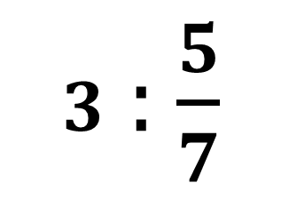
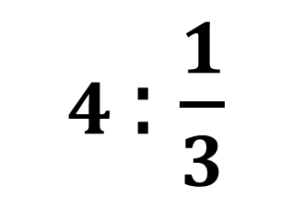
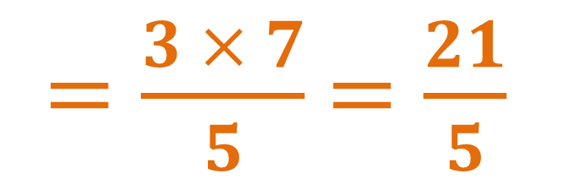
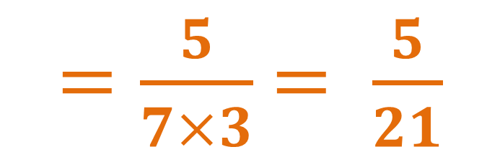
$3$ : $\frac{5}{7}$
$=\frac{3 × 7}{5}$ $=\frac{21}{5}$
a)
$4$: $\frac{1}{3}$
$=\frac{4 ×3}{1}$ $=12$
b)
$\frac{5}{7}$ : 3
$=\frac{5}{7×3}$ $= \frac{5}{21}$
c)

Slide 10

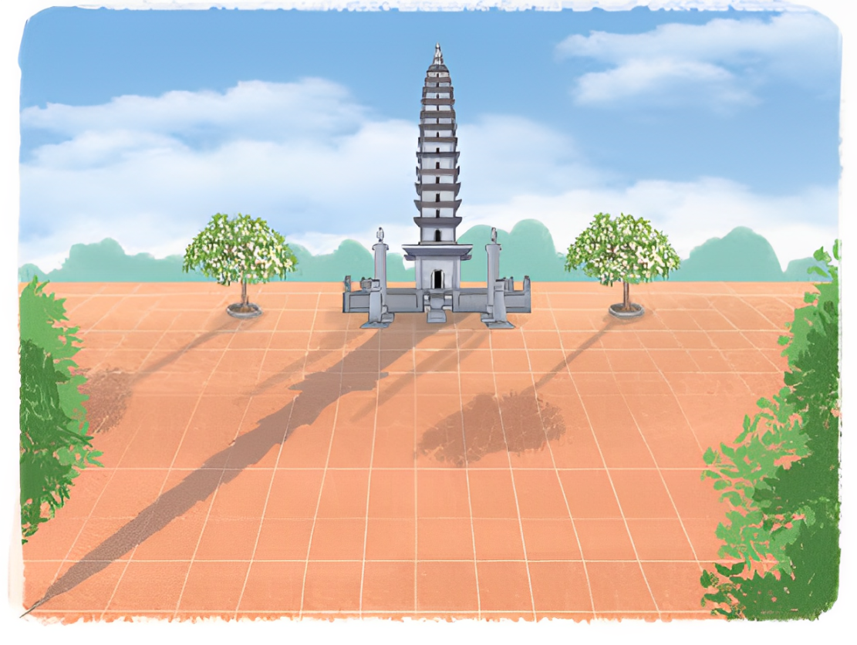

Vào một buổi chiều, người ta đo được chiều dài cái bóng của ngọn tháp là m. Biết chiều dài cái bóng của ngọn tháp gấp 2 lần chiều cao ngọn tháp. Tính chiều cao của ngọn tháp.
$$\frac{99}{4}$$

Slide 11

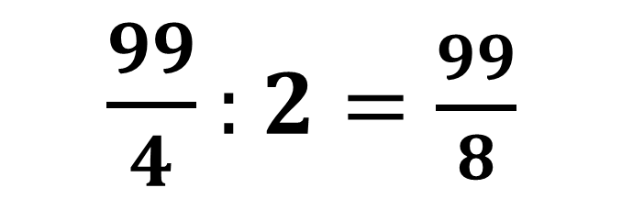
Bài giải:
Chiều cao của ngọn tháp là:
$\frac{99}{4}$ : $2=\frac{99}{8}$
(m)
$$\frac{99}{8}$$
Đáp số:
m

Slide 12



Slide 13

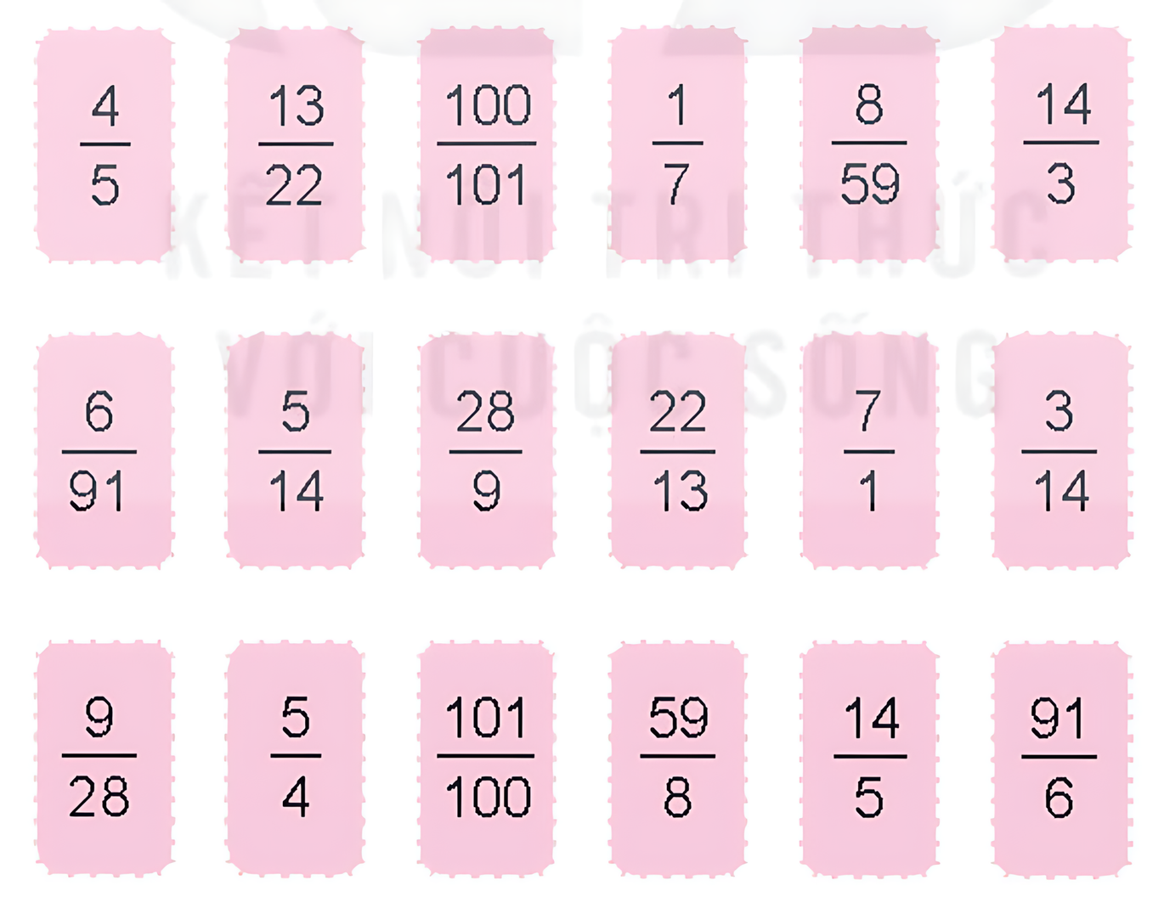
- Chơi theo nhóm.
- Úp các tấm thẻ dưới đây thành một nhóm theo thứ tự bất kì.

Slide 14

- Khi đến lượt, người chơi lấy ra 2 tấm thẻ bất kì. Nếu là cặp tấm thẻ anh em (cặp tấm thẻ ghi hai phân số, trong đó có một phân số là phân số đảo ngược của phân số còn lại) thì người chơi được giữ lấy, nếu không thì xếp trả lại.
- Trò chơi kết thúc khi có người lấy được 2 cặp tấm thẻ anh em.

Slide 15


Chia sẻ bài học với người thân
Chuẩn bị bài mới

Slide 16

Trang 93

